Slide 1


Công Ty HRM
HỆ THỐNG QUẢN LÝ NHÂN VIÊN
Học phần : Phát triển dự án Angular JS
Sinh viên thực hiện : Trà Duy Bảo - 2301010046

Slide 2

Phần 1: | Mục đích chọn đề tài
Phần 2: | Phân tích chức năng
Phần 3: | Tổng quan công nghệ
Phần 4: | Sơ đồ Database + ERD
Phần 5: | Module chương trình
Kế hoạch phát triển

Slide 3

Mục đích & Lý do chọn đề tài
Công ty HRM
Thực trạng:
Quản lý thủ công tốn thời gian, dễ sai sót.
Khó khăn trong tra cứu lịch sử lương và công.
Giải pháp:
Xây dựng hệ thống quản lý tập trung.
Tự động hóa quy trình chấm công, tính lương.

Slide 4

2. Phân tích chức năng ( Nhân viên )
Quản lý thời gian & công việc:
Chấm công thông minh: Check-in/Check-out với thời gian thực đồng bộ từ Server ngăn chặn chỉnh sửa giờ máy client. Hệ thống tự động đánh dấu trạng thái “Đi muộn” nếu quá giờ quy định. Yêu cầu nhân viên bật định vị vị trí, nếu cách quá xa vị trí công ty > 200m sẽ ngăn không cho nhân viên chấm công
Quản lý nghỉ phép: Tạo đơn xin nghỉ trực tuyến và nhận thông báo kết quả duyệt
Hồ sơ:
Hồ sơ cá nhân: Xem và cập nhật thông tin cá nhân, quản lý các tệp đính kèm quan trọng dưới dạng số hóa.
Tiện ích:
Kho biểu mẫu cho phép nhân viên tải biểu mẫu tìm và tải các biểu mẫu cần thiết
Xem nội quy công ty và nhận thông báo nếu đơn xin phép được đồng ý/ Từ chối hay tiền lương được gửi về thông qua tính năng chuông thông báo
Hệ thống kênh chat cho phép nhân viên gửi tin nhắn trong kênh chat tổng, kênh chat phòng ban và nhắn tin riêng cho người khác, hay tham gia phòng họp trực tuyến

Slide 5
2. Phân tích chức năng ( Admin)
Dashboard & Báo cáo:
Tổng quan hệ thống qua biểu đồ trực quan về cơ cấu nhân sự, biến động lương.
Theo dõi các chỉ số KPI quan trọng: Tổng nhân viên, quỹ lương tháng, đơn chờ duyệt.
Giám sát tình hình chấm công vắng/đủ/muộn theo thời gian thực.
Quản trị Tài khoản & Bảo mật:
Quản lý tài khoản: Tạo mới, cập nhật và khóa tài khoản vi phạm,
Phân quyền chi tiết: Cấp quyền truy cập vào từng module cụ thể
Nhật ký hoạt động: Truy vết lịch sử đăng nhập và các thao tác quan trọng trên hệ thống để đảm bảo an ninh.

Slide 6
Quản trị Tổ chức & Nhân sự
Thiết lập cơ cấu phòng ban và chức vụ.
Trưởng phòng ban quản lý nhân viên trong phòng ban của mình bao gồm việc xem/chỉnh sửa hồ sơ và quản lý nghỉ phép của các nhân viên cùng phòng ban
Quản lý toàn diện hồ sơ nhân viên và lưu trữ hợp đồng số hóa.
Quản lý Lương & Thưởng
Hỗ trợ tính lương tự động hàng tháng và khấu trừ thuế/bảo hiểm.
Xác nhận thanh toán và xuất báo cáo lương chi tiết ra file Excel.
Vận hành & Tương tác
Quy trình duyệt: Phê duyệt/Từ chối đơn xin nghỉ phép nhanh chóng.
Kho biểu mẫu: Quản lý và tải lên các mẫu văn bản hành chính cho nhân viên tải về.
Truyền thông: Soạn thảo và gửi thông báo quan trọng đến toàn thể công ty.
Hệ thống kênh chat cho phép admin gửi tin nhắn trong kênh chat tổng, chọn lựa kênh chat phòng ban muốn xem và nhắn tin riêng cho người khác, hay tham gia phòng họp trực tuyến

Slide 7
3. Tổng quan công nghệ
Front-end:
Nền tảng chính: Angular 16+
Giao diện: Angular Materia
Trực quan hóa: Thư viện ng2-charts
Back-end:
Nền tảng cốt lõi : ASP.NET Core Web API
Cơ sở dữ liệu : SQL Server & Entity Framework Core
Real-time: Công nghệ SignalR
Xử lý báo cáo: Thư viện ClosedXML
Bảo mật:
Xác thực: Sử dụng JWT
Phân quyền: Cơ chế Policy-based
Mã hóa: Mật khẩu được mã hóa an toàn trước khi lưu trữ.

Slide 8
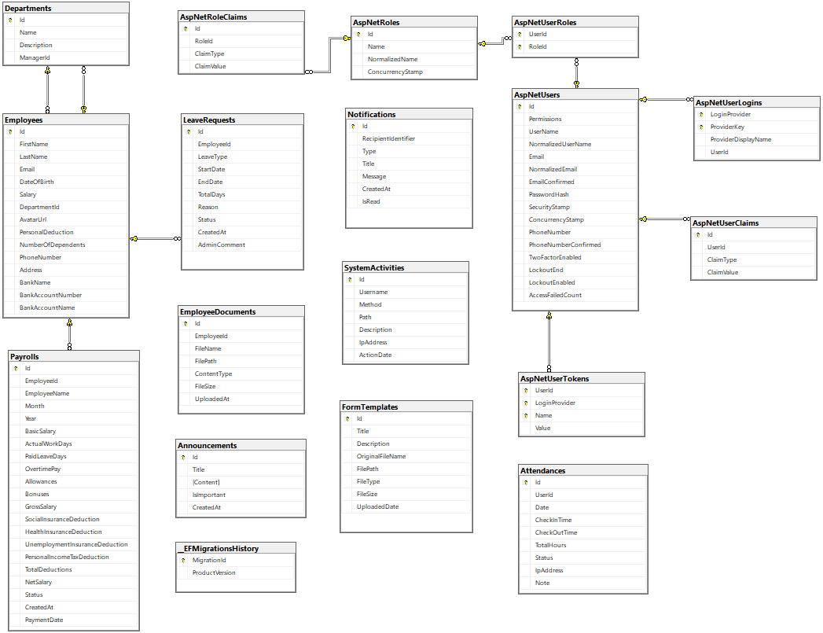
4. Sơ đồ Database

Slide 9
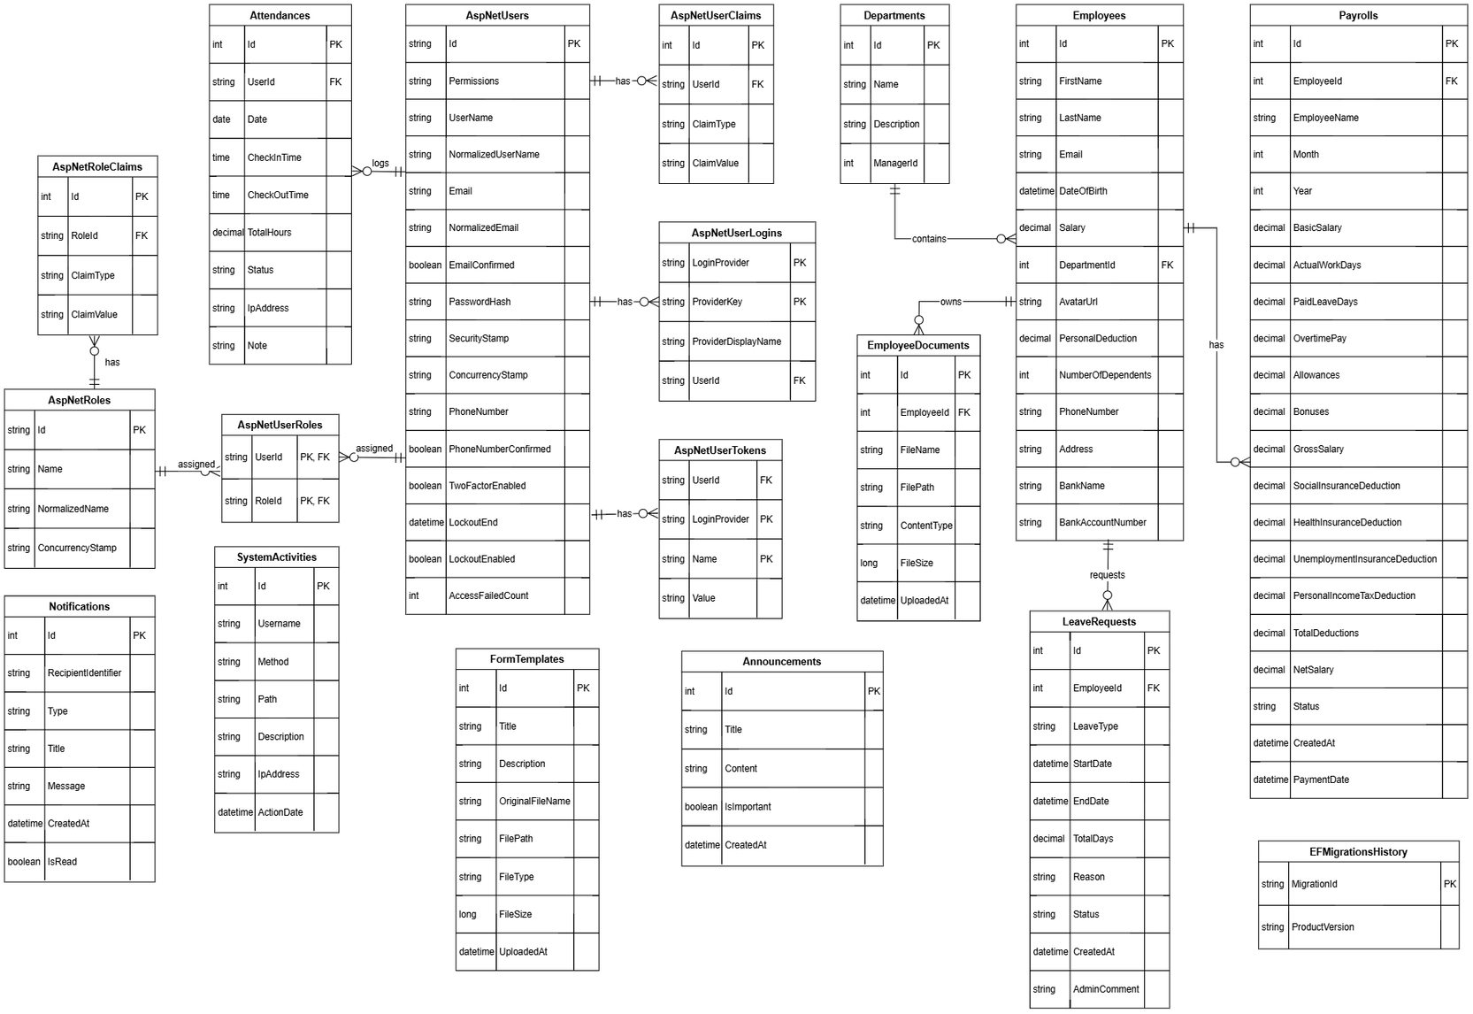
4. Sơ đồ ERD

Slide 10

5. MODULE CHƯƠNG TRÌNH

Slide 11
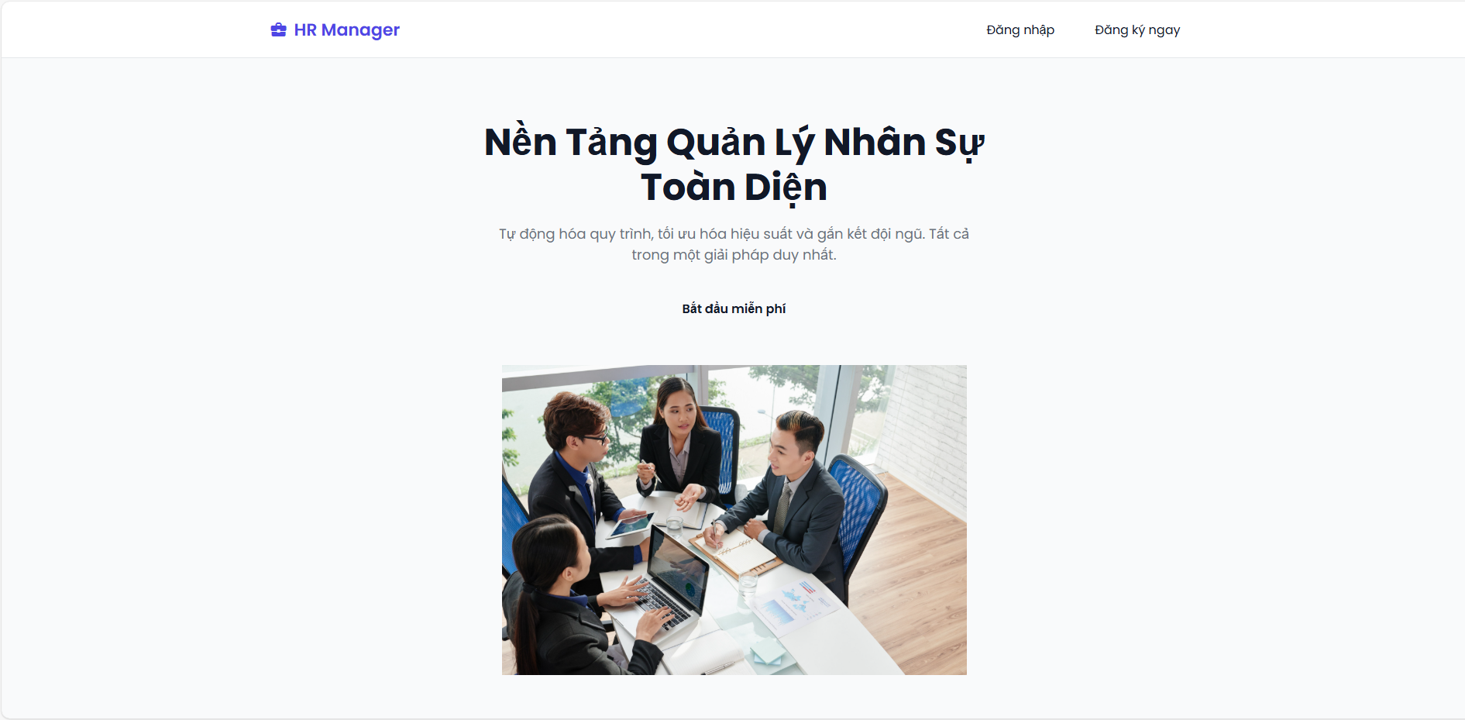
Trang Giới thiệu

Slide 12
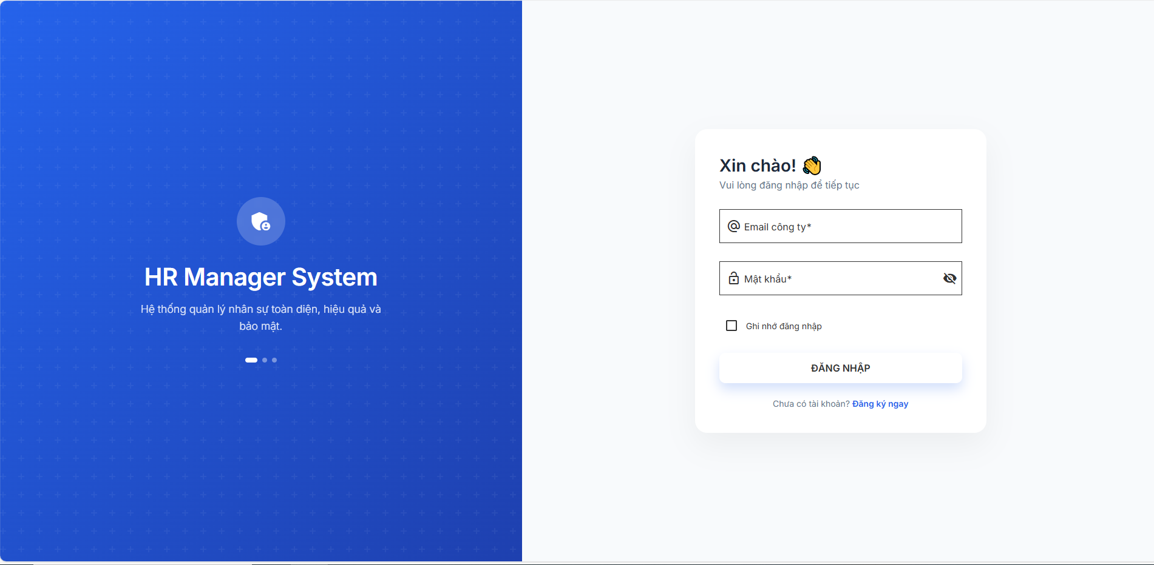
Trang Đăng nhập

Slide 13
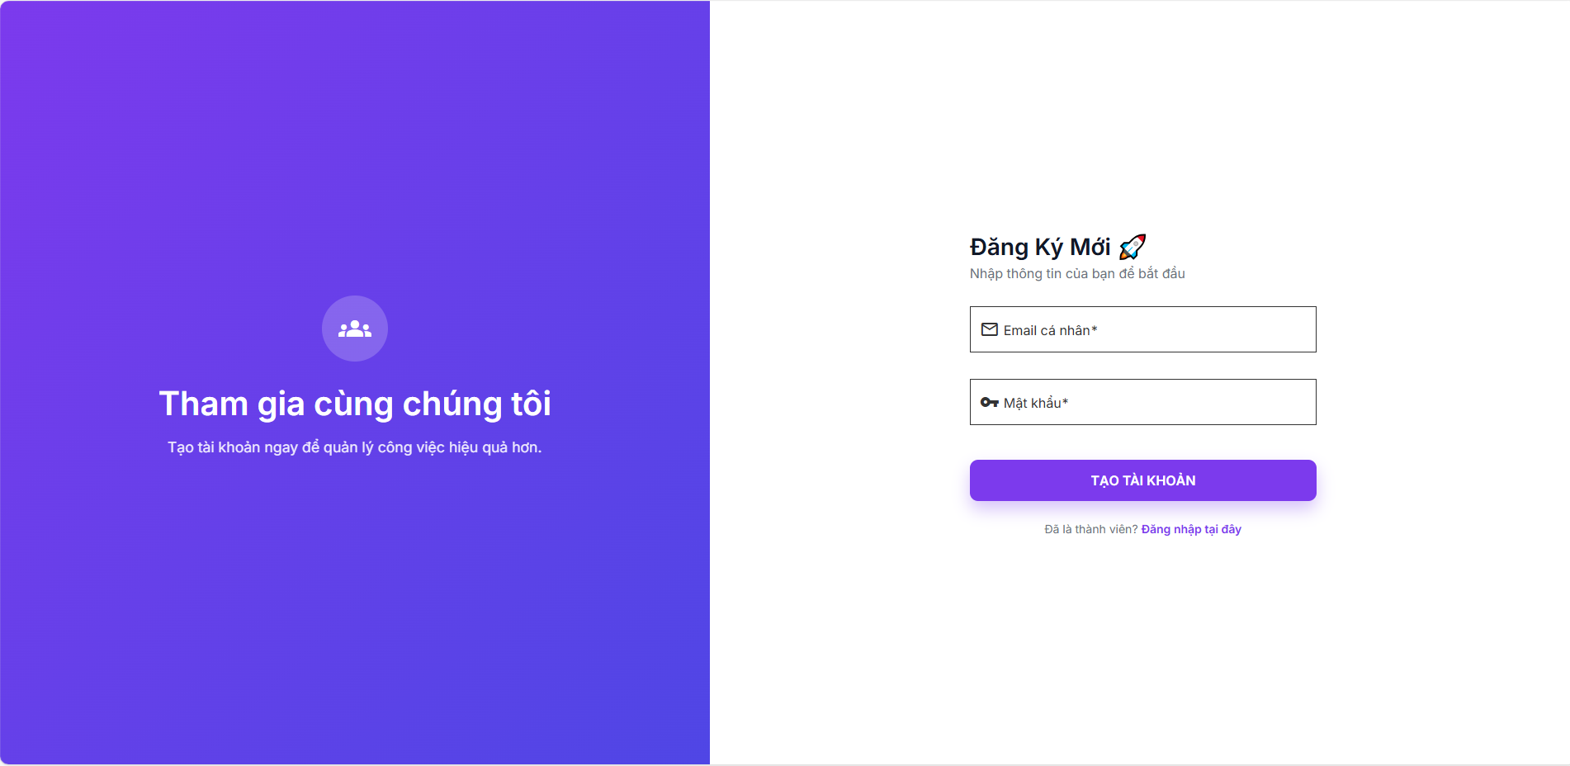
Trang Đăng ký

Slide 14
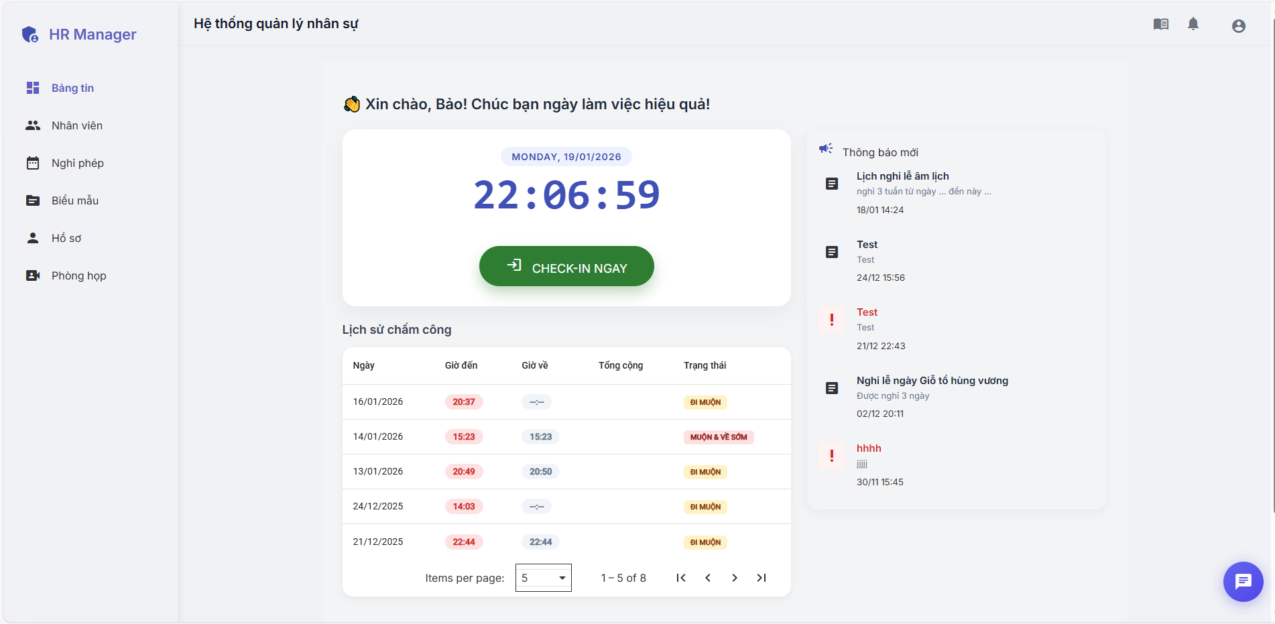
Trang Bảng tin bao gồm chức năng chấm công + Xem lịch sử chấm công + nhận thông báo từ công ty ( User )

Slide 15
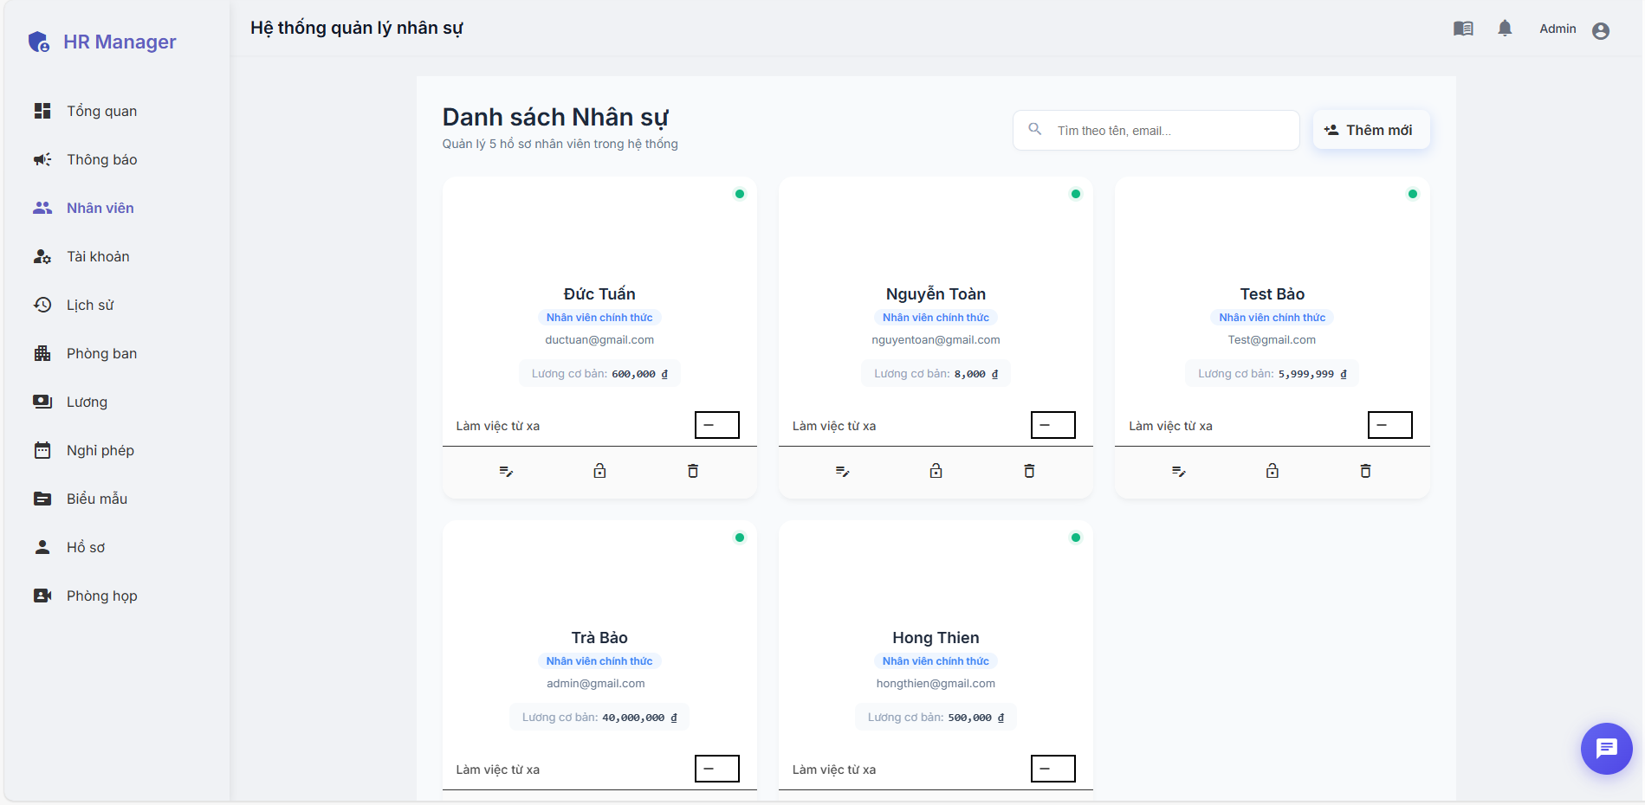
Trang Nhân viên

Slide 16
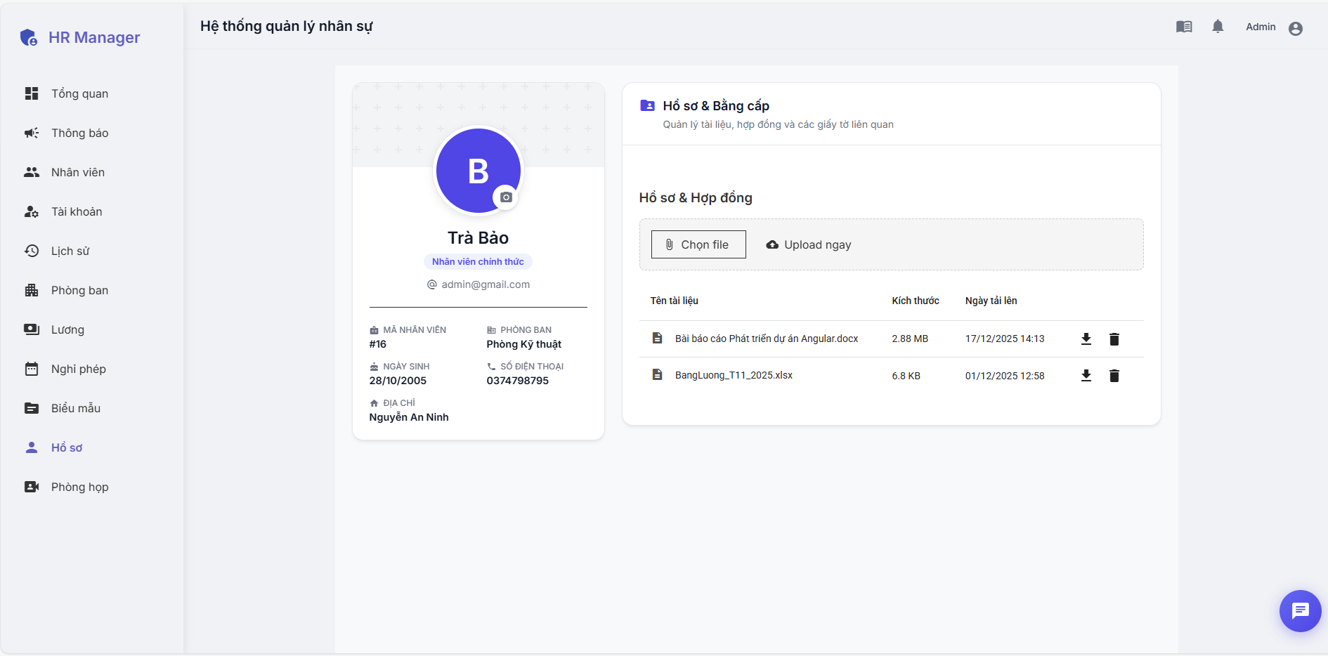
Trang Hồ sơ cá nhân

Slide 17
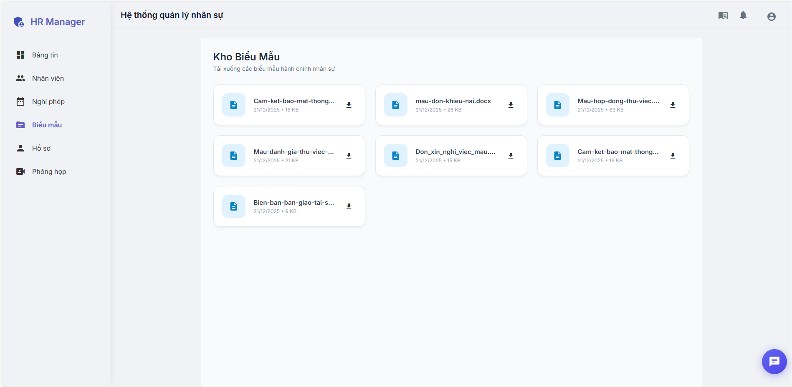
Trang Tải biểu mẫu ( User )

Slide 18
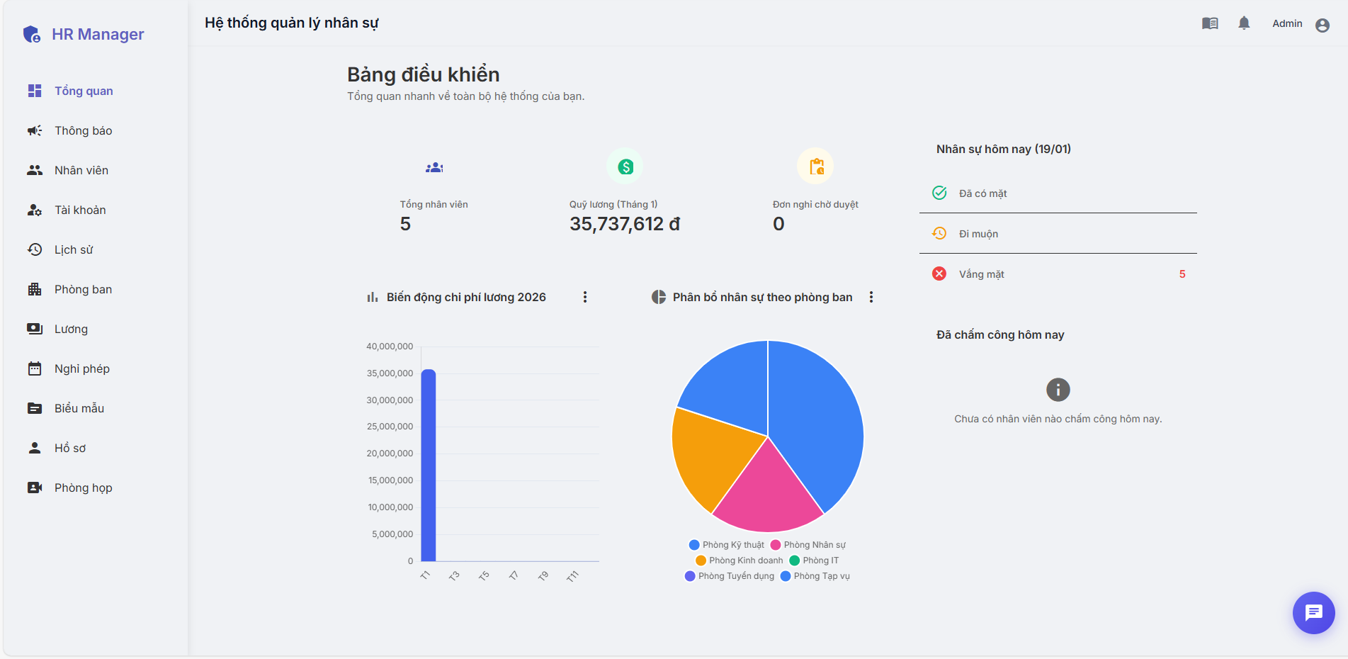
Trang Tổng quan ( Admin )

Slide 19
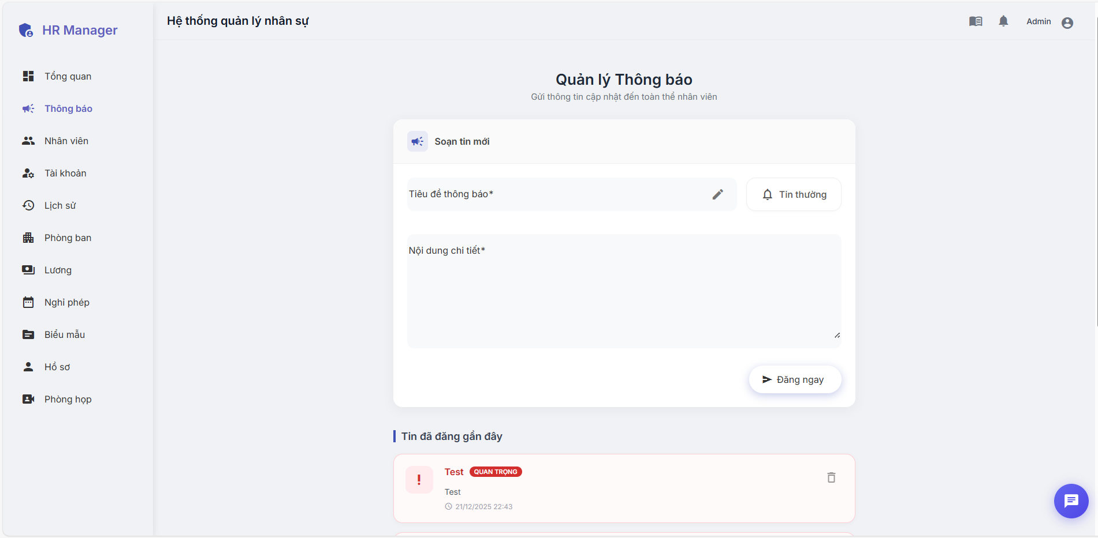
Trang Đăng thông báo ( Admin )

Slide 20
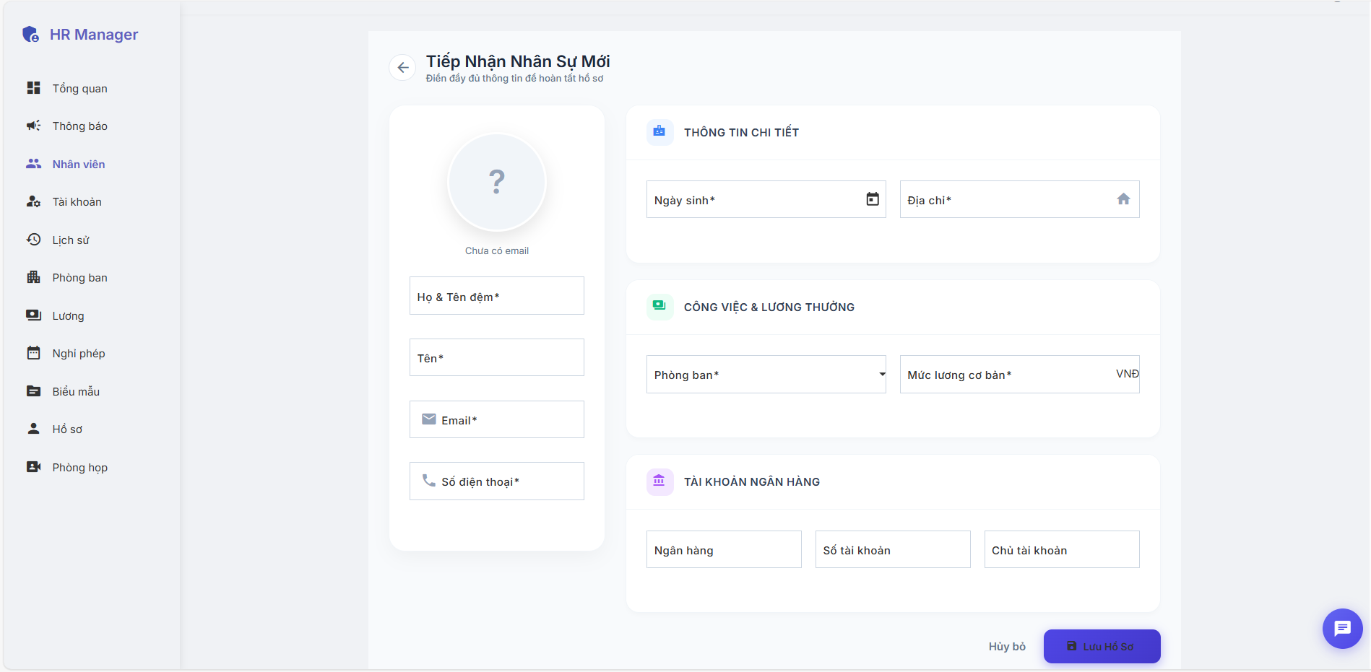
Trang Thêm nhân viên ( Admin )

Slide 21
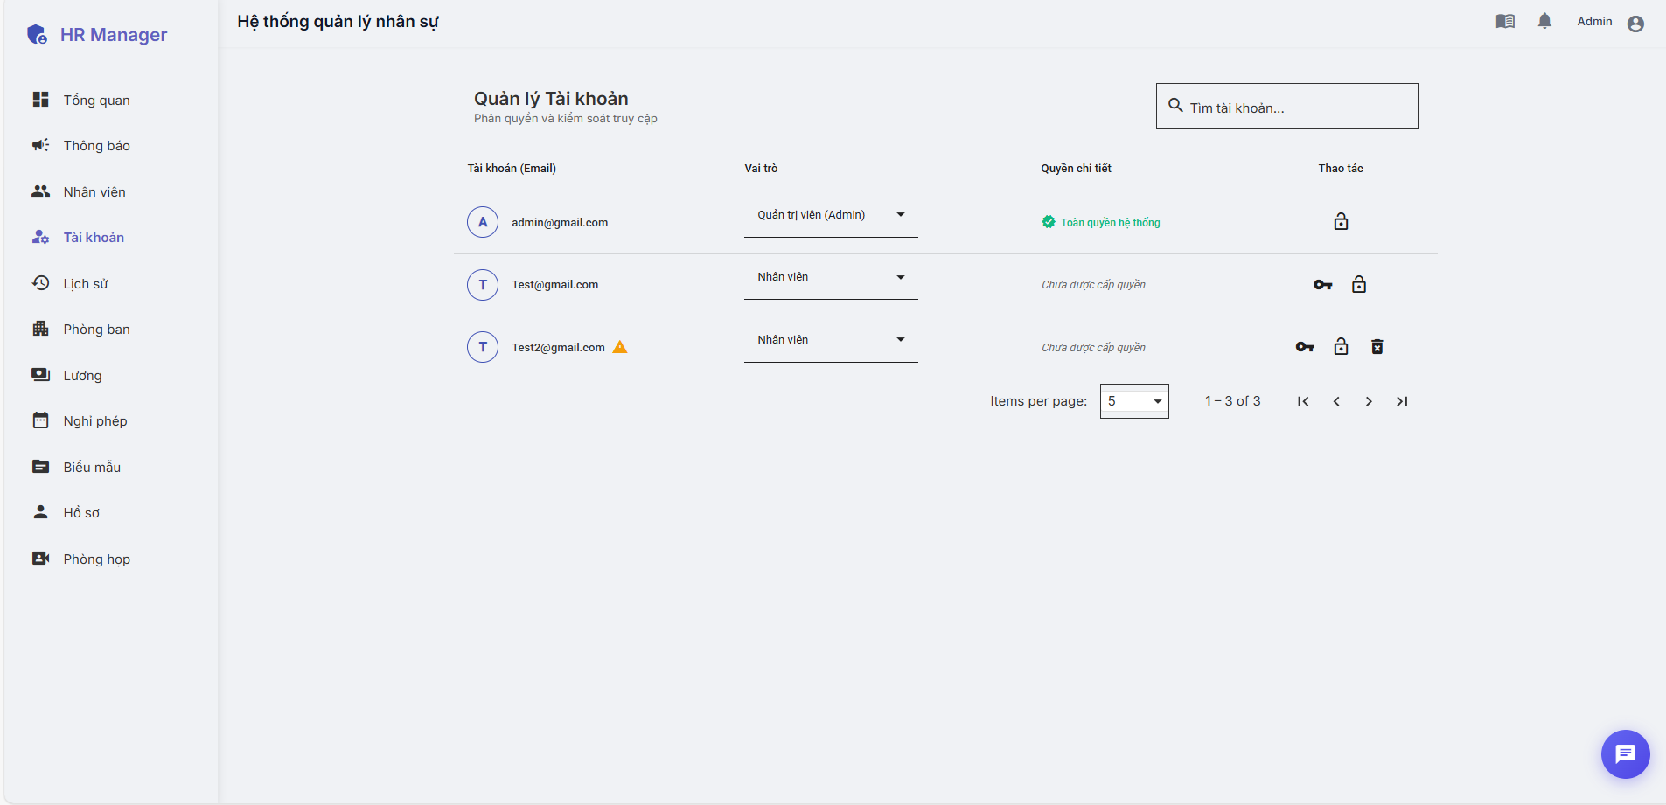
Trang Quản lý tài khoản ( Admin )

Slide 22
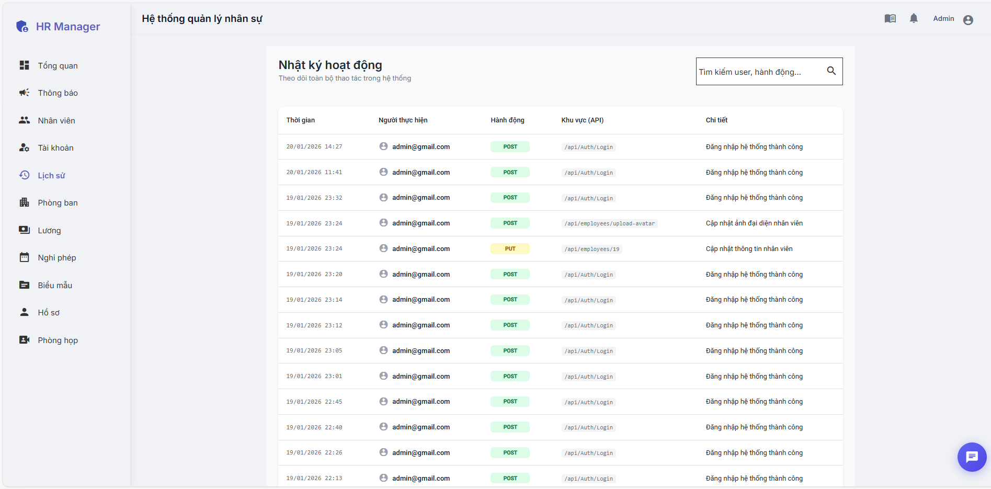
Trang Quản lý lịch sử ( Admin )

Slide 23
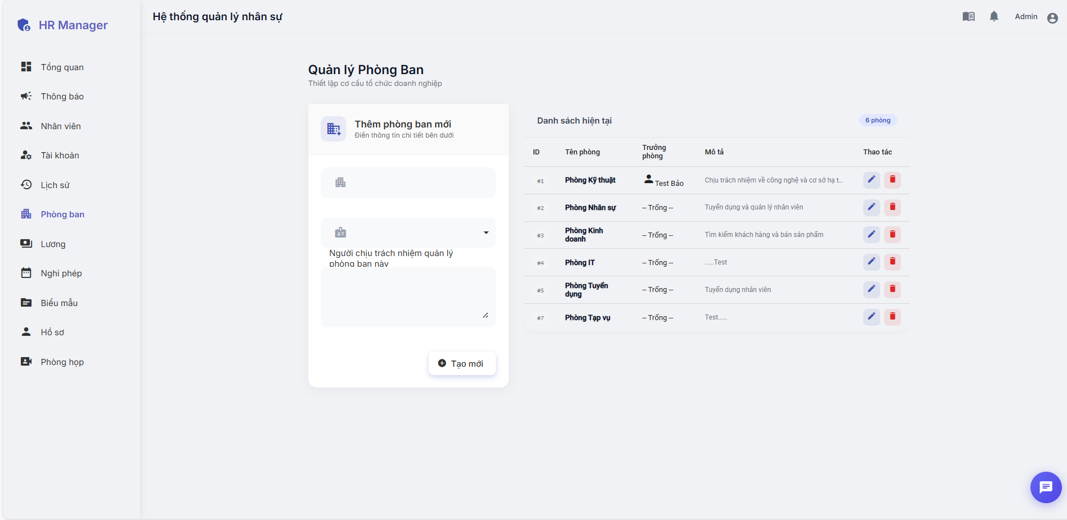
Trang Quản lý phòng ban ( Admin )

Slide 24
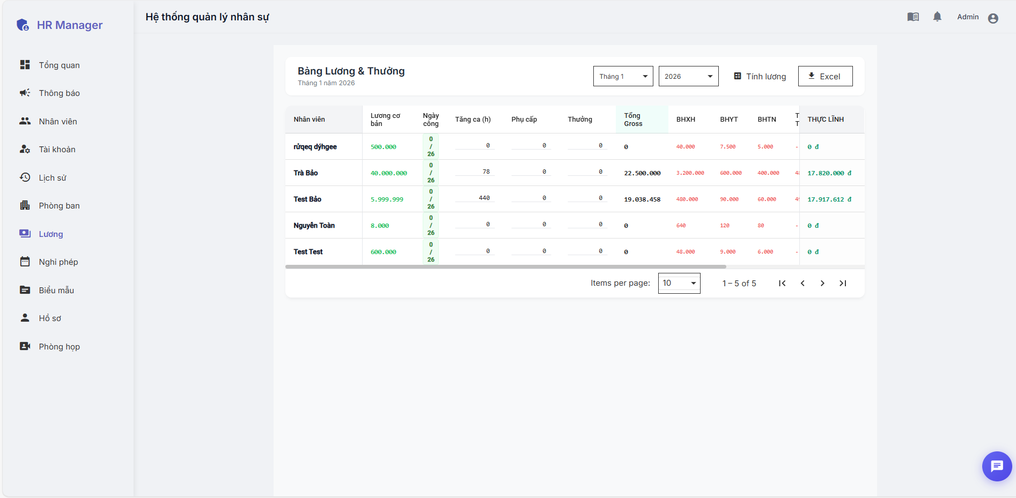
Trang Quản lý lương và thưởng ( Admin )

Slide 25
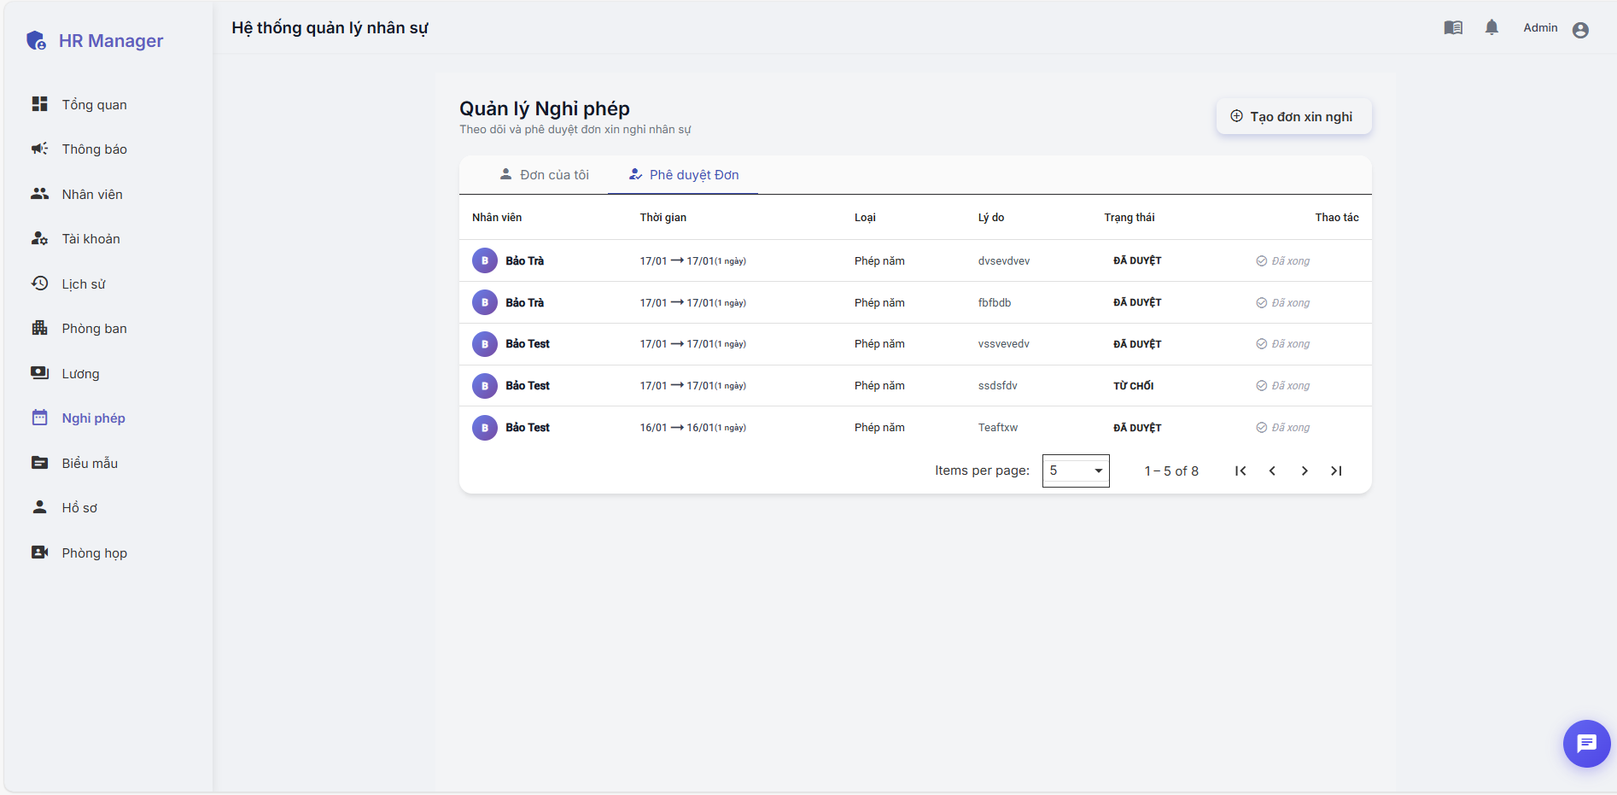
Trang Quản lý nghỉ phép ( Admin )

Slide 26
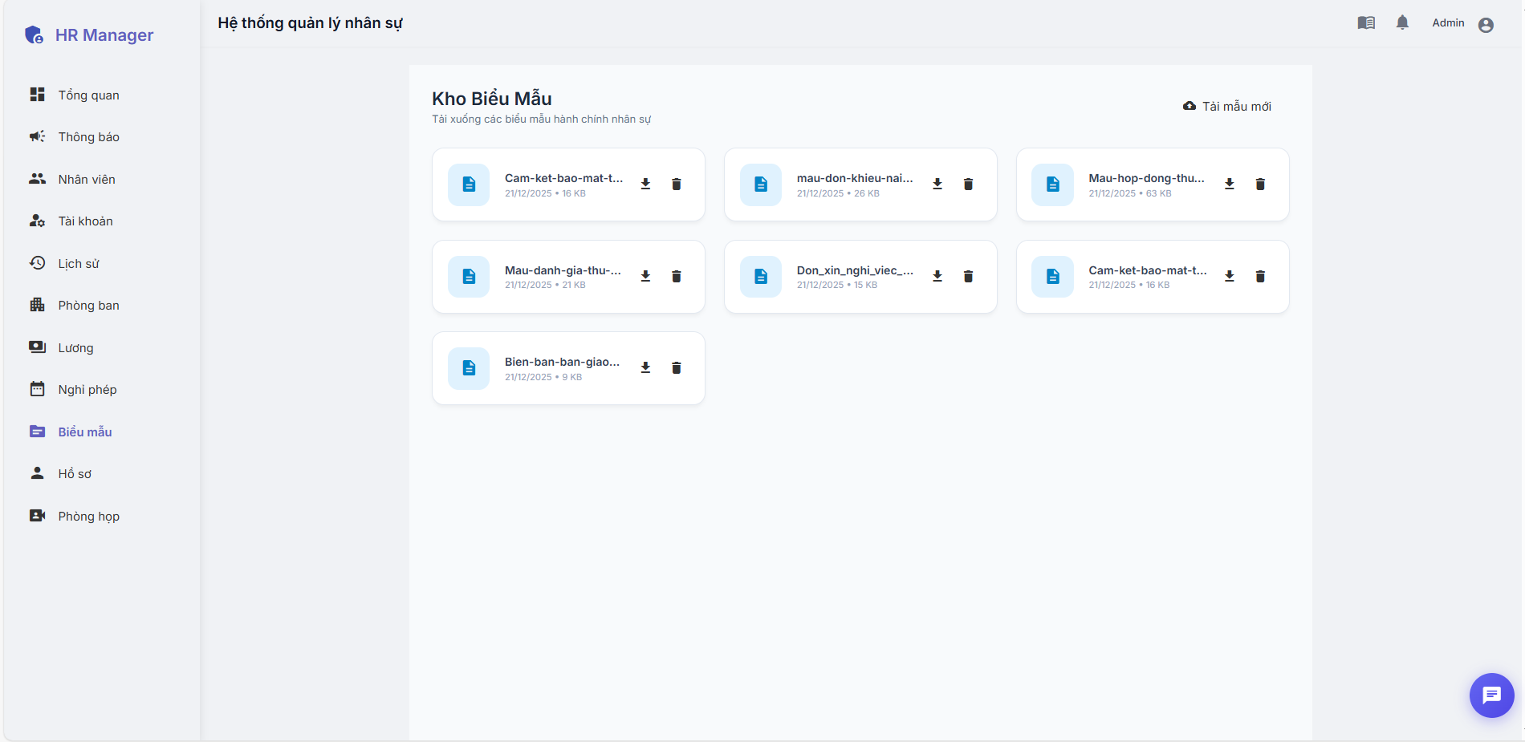
Trang Quản lý biểu mẫu ( Admin )

Slide 27
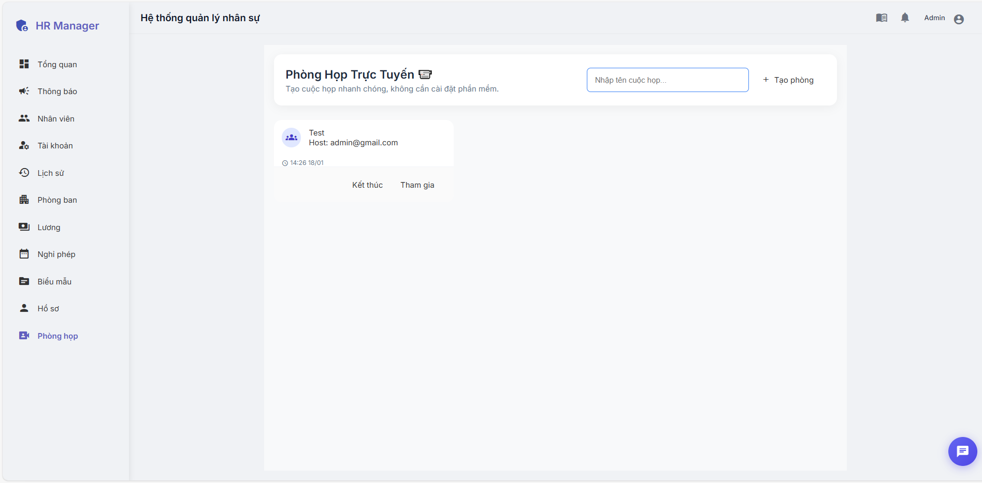
Trang Phòng họp

Slide 28
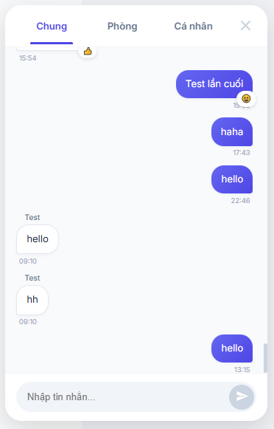
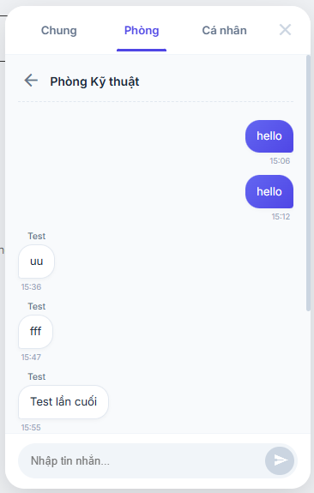
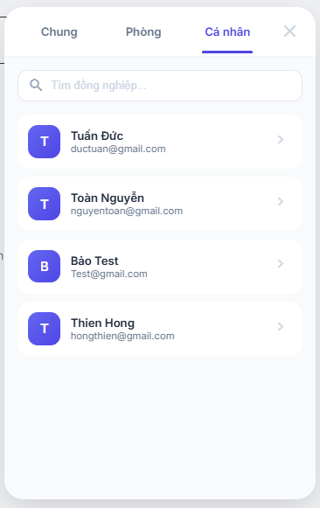
Trang Kênh chat nội bộ

Slide 29
Xin cảm ơn!

